Slide 1

PROJETO HELLO WORLD!
APRESENTADO POR: ELIANE DANTAS E NATALIA COSTA

Slide 2
AGENDA
Criando seu primeiro projeto: Hello World!
Execução

Slide 3
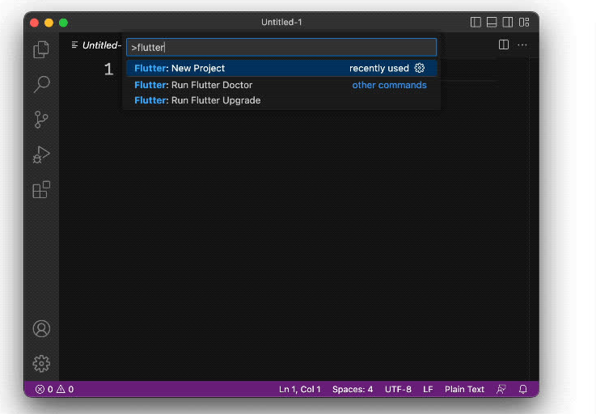
CRIANDO O PROJETO
Inicie o Visual Studio Code e abra a paleta de comandos com F1 ou Shift+cmd+P.
Comece a digitar "flutter new". Selecione o comando Flutter: new project

Slide 4
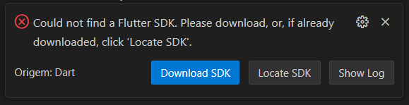
Caso apareça esse erro, no canto da tela:
Clique em Locate SDK e selecione a pasta src, onde você extraiu o SDK do Flutter.
Repita o passo anterior:
F1 ou Shift+cmd+P.
Selecione o comando Flutter: new project

Slide 5
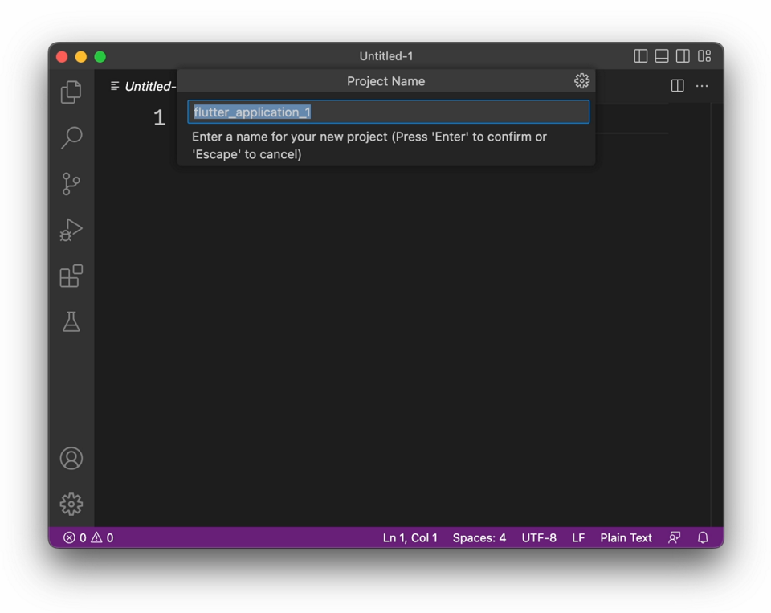
Depois, selecione Application e uma pasta para criar o projeto. Pode ser o diretório inicial ou algo como C:\src\
Por fim, dê um nome ao projeto. Por exemplo, hello_world

Slide 6
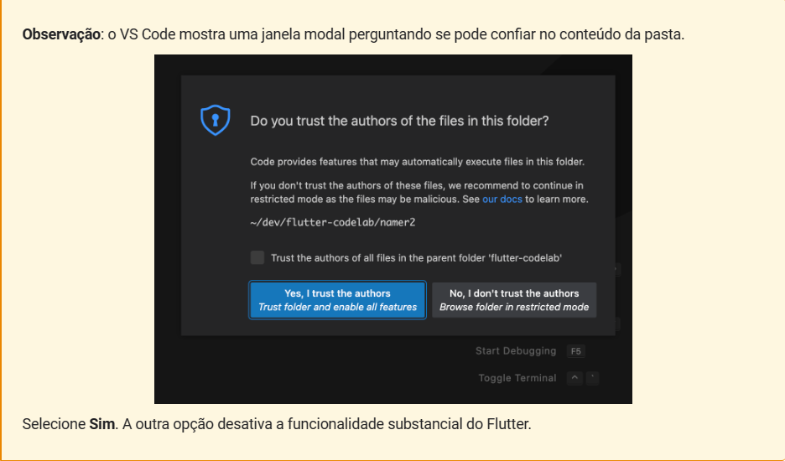
Agora, a pasta do projeto será criada pelo Flutter e aberta pelo VS Code.

Slide 7
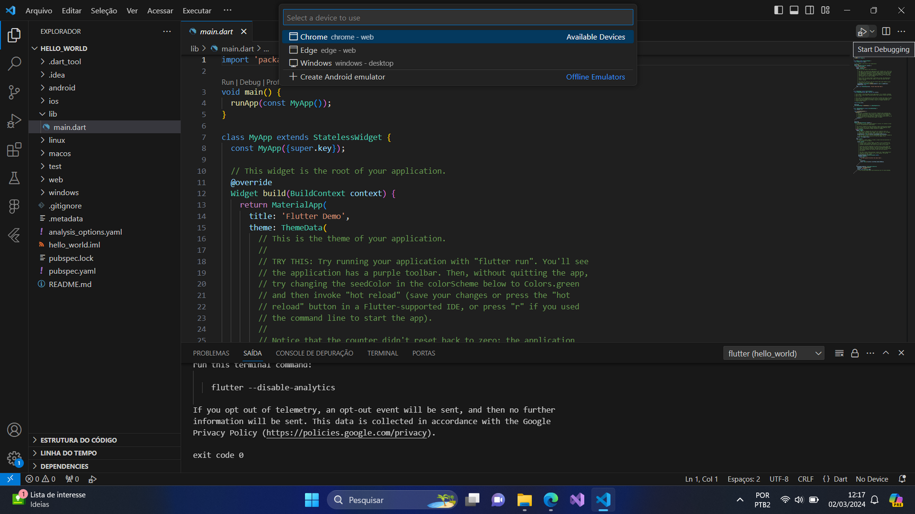
EXECUÇÃO
Clique em Start Debugging e selecione um dispositivo para utilizar.

Slide 8
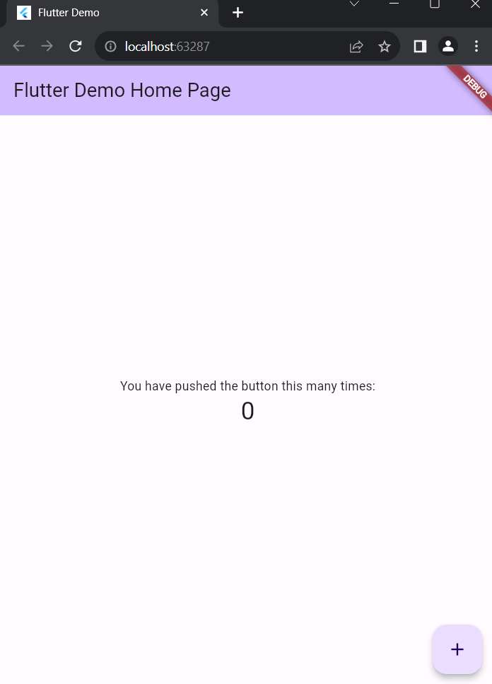
Uma aplicação padrão é executada, ela possui um contador na tela e um botão para incrementá-lo, a cada clique.

Slide 9
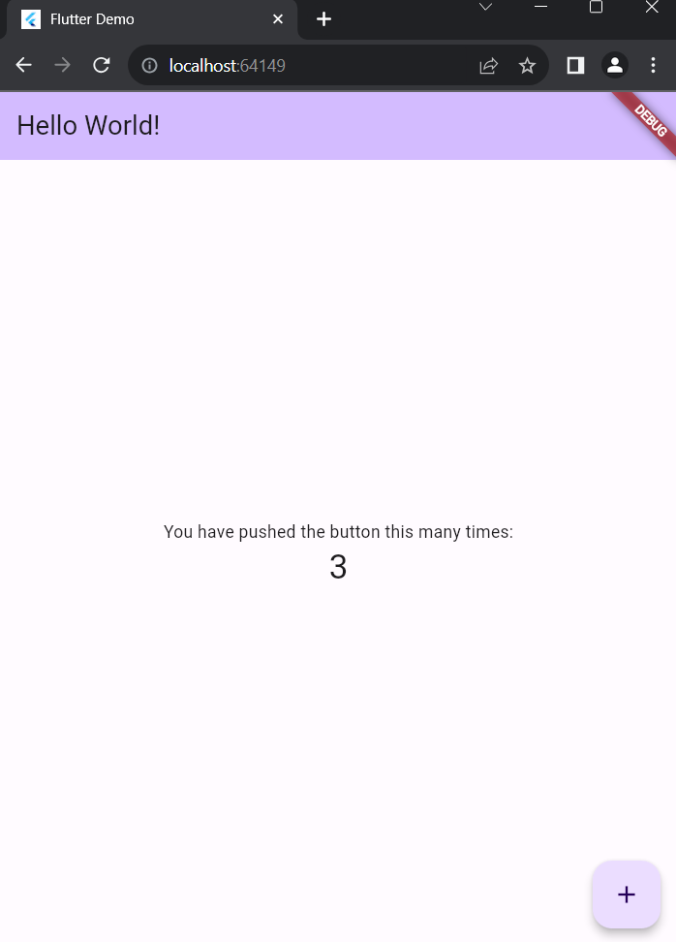
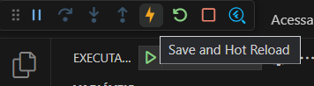
Edite o título que está sendo exibido na página gerada, para “Hello World!”
Substitua a linha 34, no arquivo main.dart, por:
home: const MyHomePage(title: 'Hello World!'),
Clique no raio (Save and Hot Reload).

